Slide 1
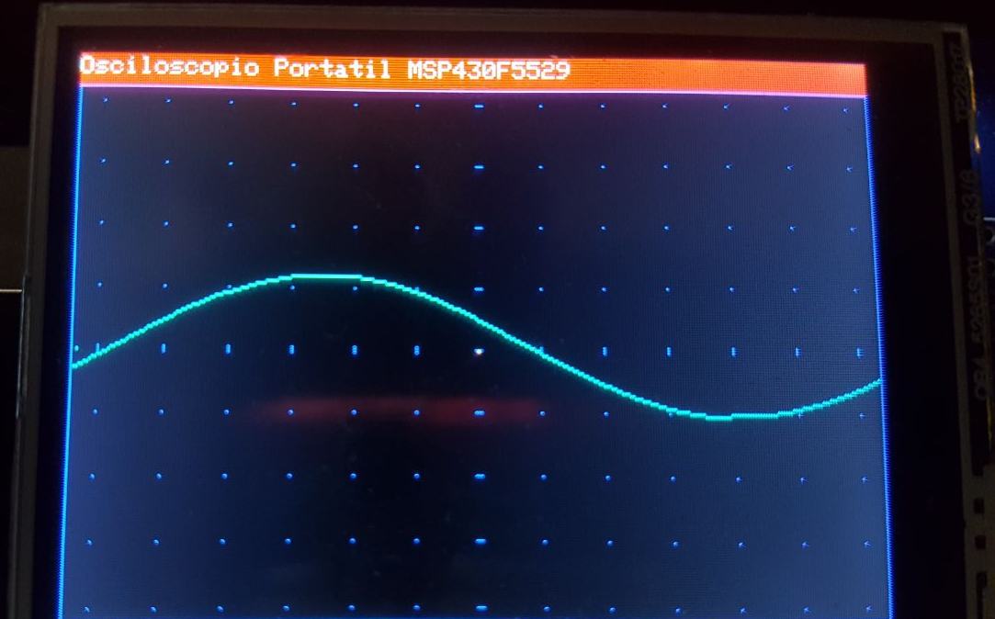
Osciloscópio portátil
Felipe Rodrigues Sobrinho 170141764
Gabriel Williams silva de mendonça 170143121

Slide 2
Problema
Solucionar a necessidade de análises pequenas que regem boa parte dos testes da graduação em engenharia eletrônica.
Visualização de formas de onda de baixa frequência e amplitude para eletrônica digital.

Slide 3
Solução adotada
Uso da MSP430 para processamento os sinais.
Display para mostrar o sinal amostrado.
Uso da comunicação SPI para transferência dos dados para o display;
Uso de um conversor AD de boa resolução (12 bits).
Controle de divisão de tempo e de divisão de tensão por encoder.

Slide 4
3 Maiores dificuldades
Comunicação com o display;
Taxa de transferência de dados
Otimização das funções para o processamento;

Slide 5
Resultados obtidos
Excelente desempenho da atualização da tela;
Leitura de sinais de 0 a 2,5V;
Leitura de sinais otimizado para leitura até 500 us, auxiliado pelo DMA;
Comunicação SPI em 500 KHz entre 2 microcontroladores.
Criação de protocolo de comunicação;
Implementação de um sistema único de seleção (encoder), visando diminuir espaço.

Slide 6
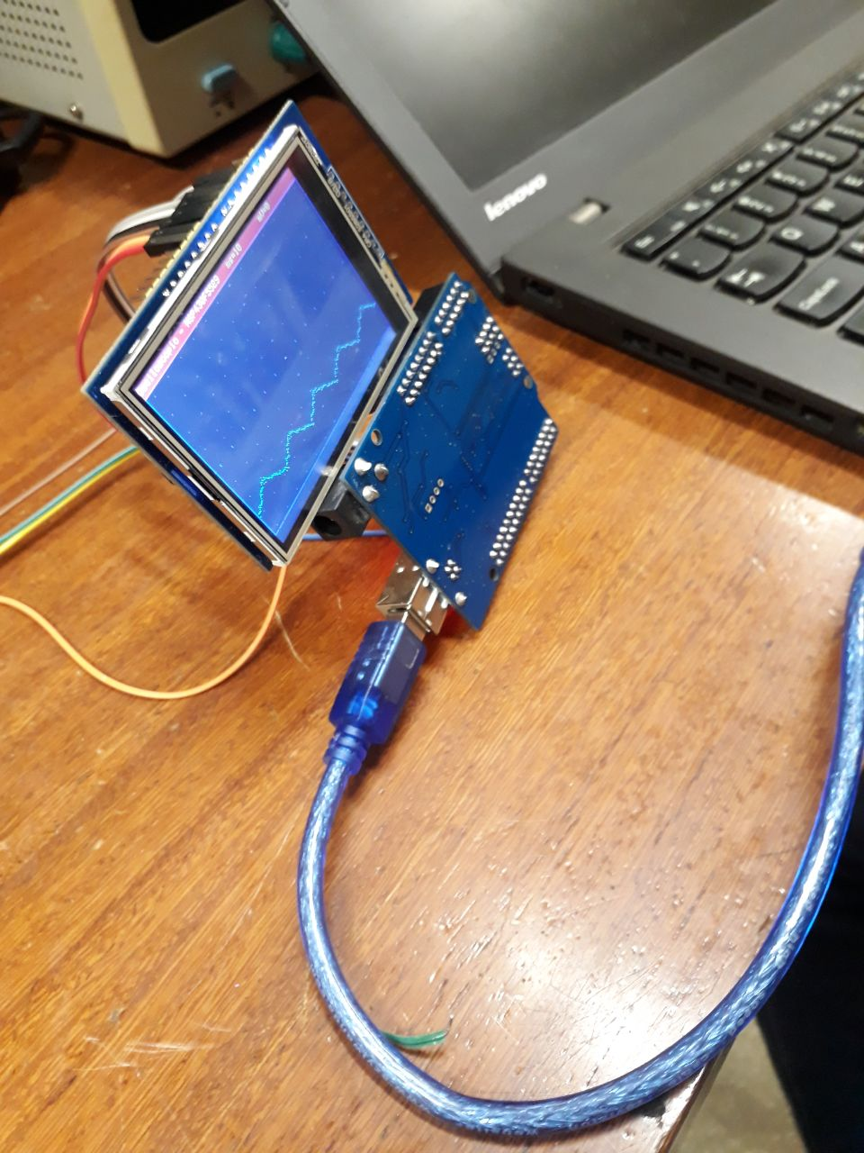
Desenvolvimento
Trata-se de um osciloscópio portatil que comporta funções básicas e intuitivas, de forma que possa ser usado para fins simples.

Slide 7
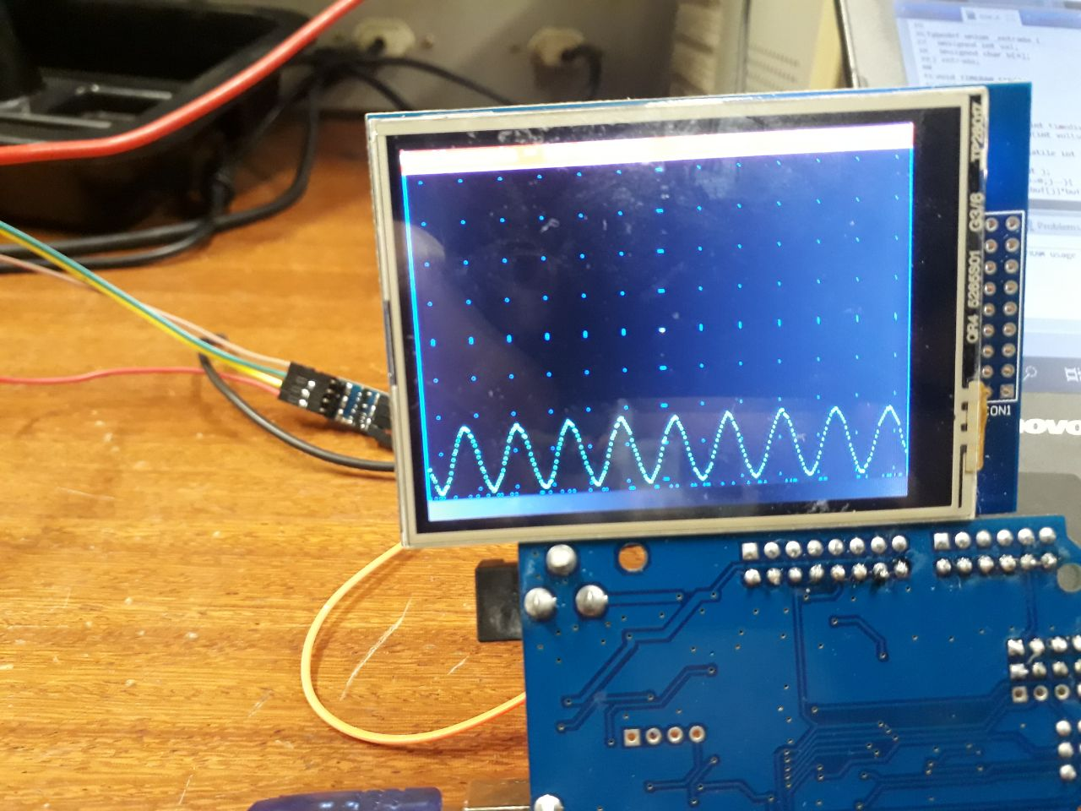

Slide 8
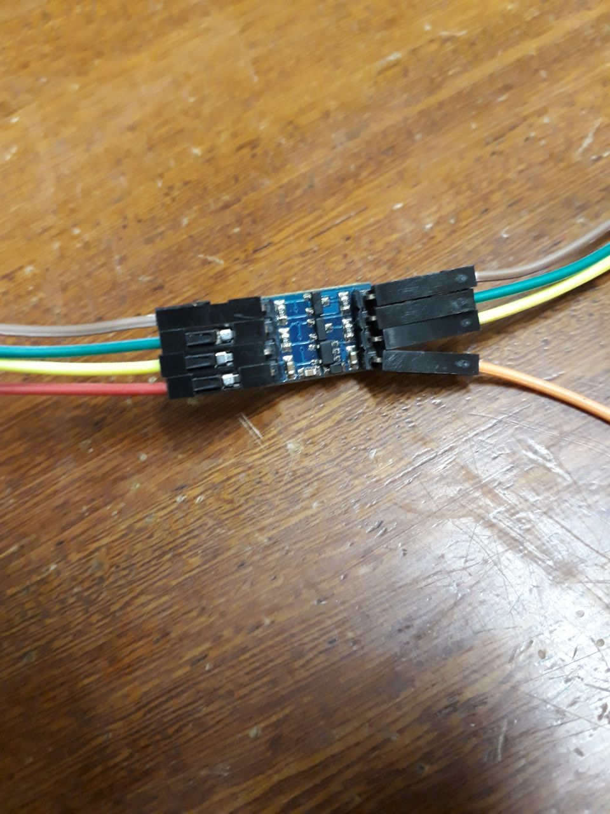

Slide 9
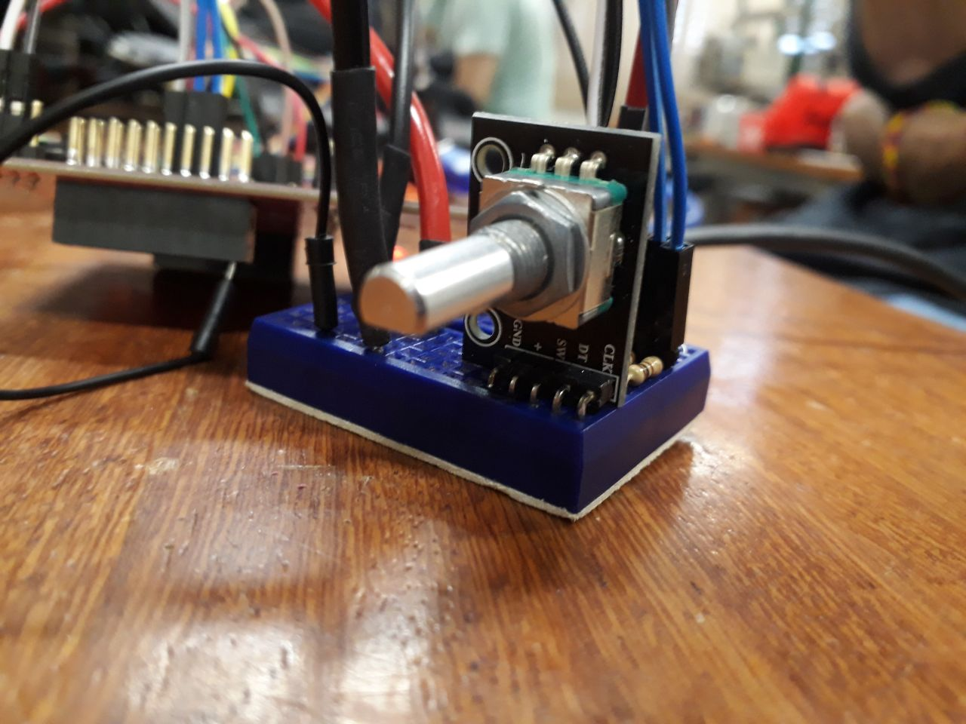

Slide 10
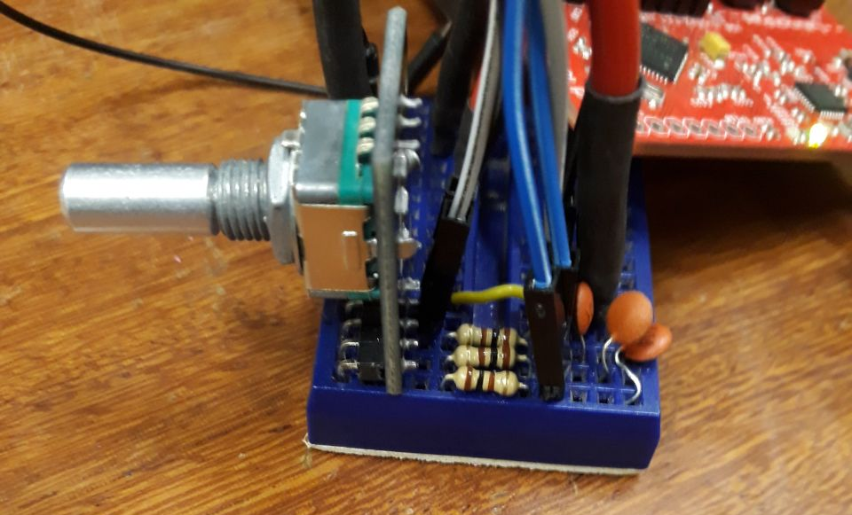

Slide 11
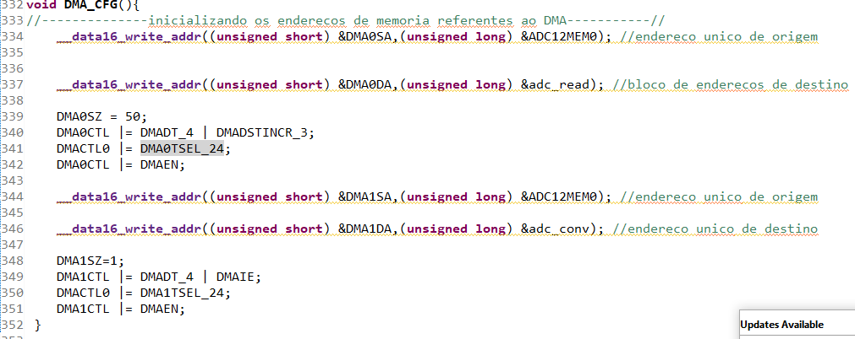
DMA

Slide 12
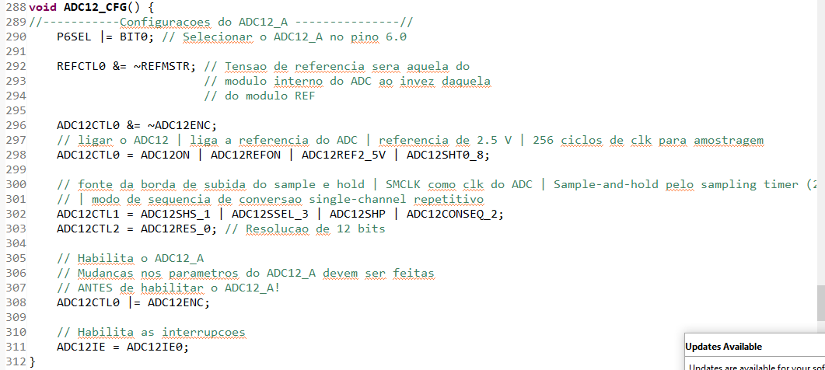
ADC12

Slide 13
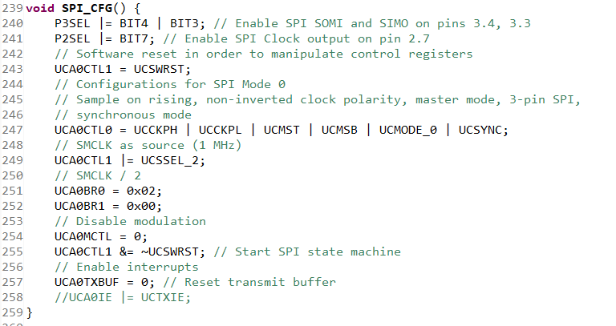
SPI

Slide 14
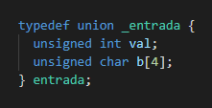
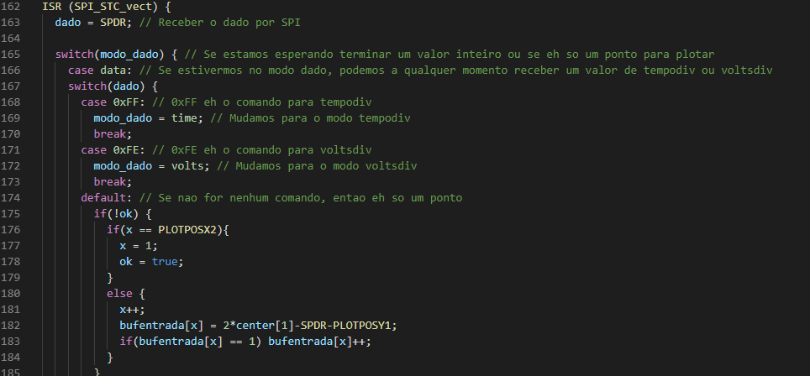
DISPLAY/SPI

Slide 15
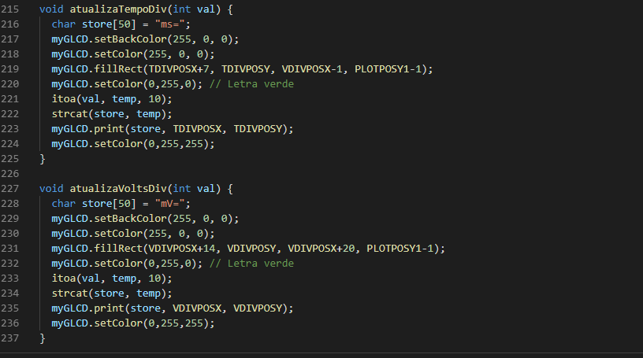

Slide 16
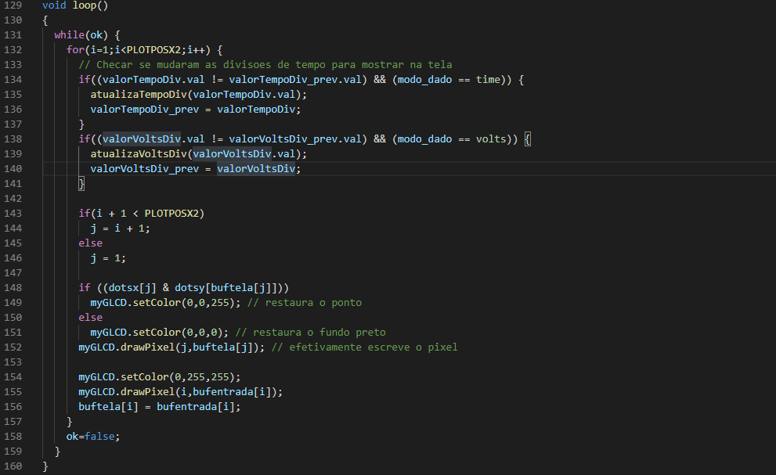

Slide 17
Conclusões e sugestões
Utilização de maiores freq. de clock
Utilização de melhores pontas de prova
Comunicação em paralelo com o display
Utilização de mais canais de DMA
Correção(calibração) do ADC12

Slide 18
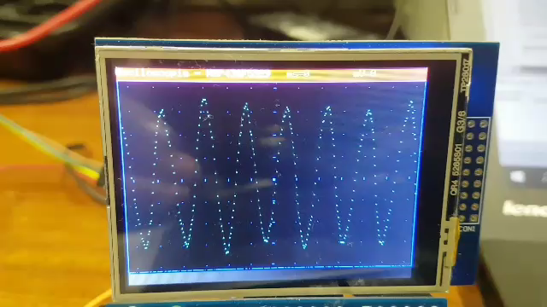
DEMONSTRACAO DE FUNCIONAMENTO

Slide 19
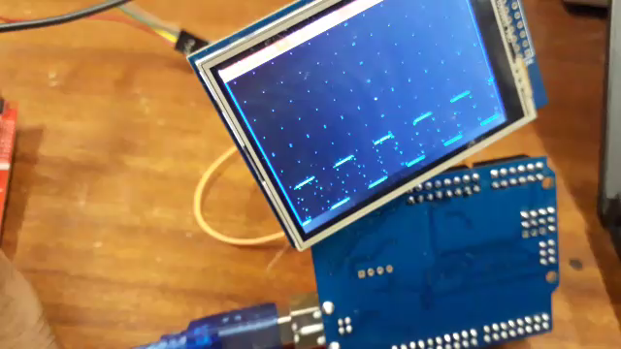

Slide 20
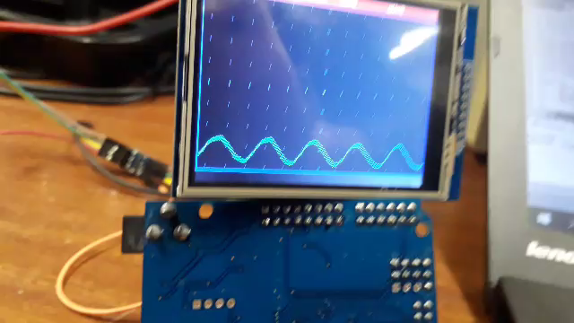

Slide 21
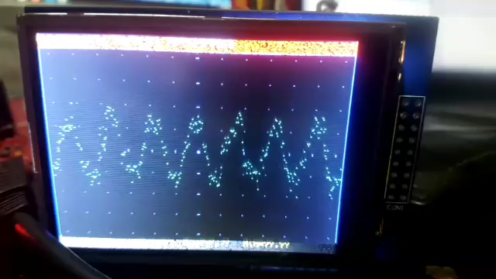
Ruído:

